Slide 1


دعم التعلمات الأساس
– اللغة العربية –
المستوى
5
المسار 3
لبنة أقصوصة
الحصة 1
نسخة تجريبية خاصة بمؤسسات الريادة غير نهائية
- نسخة قيد التطوير -

Slide 2


خاص بالأستاذ(ة)
توجيهات لاستعمال العرض
شرائح خاصة بالأستاذ(ة)
إرشادات للشروحات والتعليمات التي يجب على الأستاذ(ة) قولها
أمثلة على التوجيهات للأستاذ(ة)
يطلب من التلاميذ قراءة الكلمات

Slide 3


أهـــداف الـحـصة
في نهاية حصة اليوم، سيكون 80% من المتعلمين على الأقل قادرين على:
إغناء المعجم بكلمات جديدة؛
؛
.
قراءة النص بطلاقة؛
؛
الإجابة عن أسئلة الفهم.

Slide 4








أيقونات توجيهية
هذا النشاط مرتبط بتوظيف الألواح.
العمل الجماعي التفاعلي
يمر الأستاذ بين الصفوف
العمل الثنائي
عمل فردي على الكراسة
أصغي إلى أستاذي وألاحظ ما يفعله.
أُحَضِّرُ لوازمي المدرسية قبل بداية الدرس.
العمل في مجموعات صغرى

Slide 5



العدة اللازمة للحصة
الدفتر
اللوحة
الكراسة
بطاقات الكلمات

Slide 6

هيكلة الحصة
 |  | افتتاح الحصة: تعلم سلوك اليوم التصريح بالهدف
 |  | نشاط اعتيادي: قراءة فقرة بسيطة بدقة وطلاقة؛ إملاء كلمات تتضمن صعوبة : التاء المربوطة والمبسوطة
 |  | أنشطة القراءة والكتابة تنمية المعجم قراءة نص بطلاقة والتفاعل معه؛ كتابة: الإجابة عن أسئلة الفهم.
 |  | لعبة: - وماذا بعد؟
 |  | اختتام الحصة - تذكير بالواجبات المنزلية - تبصر الحصة
3 دقائق
05 دقيقة
55 دقيقة
5 دقائق
دقيقتان

Slide 7
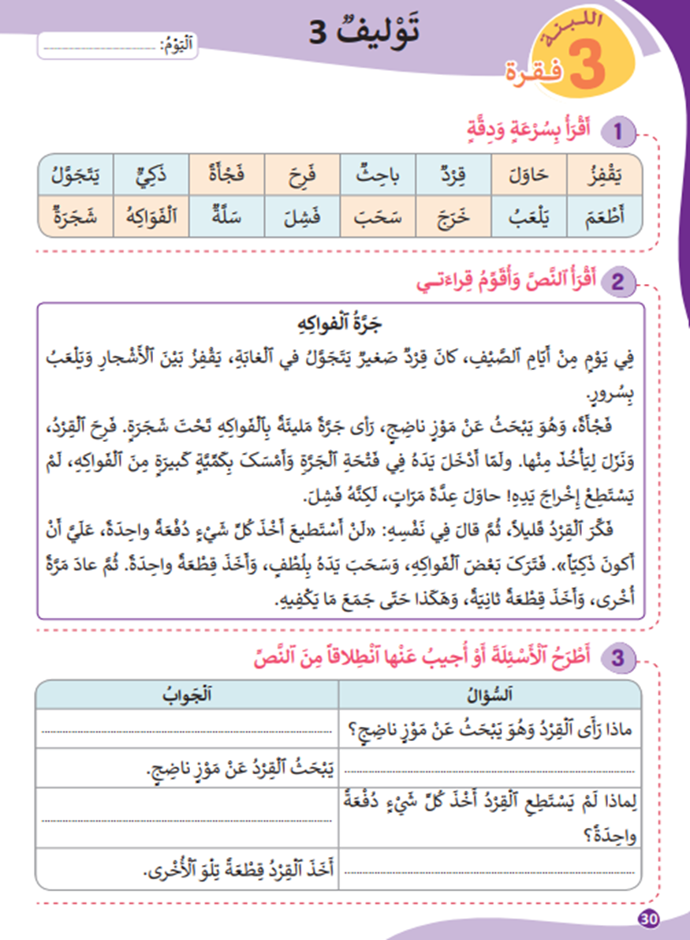
تتذكرون النشاط المنزلي الذي كلفتكم به نهاية الحصة السابقة(الصفحة 30). سأراقب ما قمتم به، قبل أن نبدأ حصة اليوم
في منزلي سأقوم ب:
1- أقرأ الكلمات (النشاط1) بسرعة ودقة على أحد أفراد أسرتي؛
أقرأ النص(جرة الفواكه) بدقة وطلاقة واسترسال؛
2- أطرح سؤالين آخرين مرتبطين بالنص وأجيب عنهما على دفتري؛
3- أستعد لعرض إنجازي على أستاذي في الحصة المقبلة.

Slide 8
1
افتتاح الحصة

Slide 9
مرحبا بكم، سننطلق في حصة اللغة العربية.
سلوك اليوم
العمل في ثنائيات

Slide 10


اليوم سنتعرف على شروط العمل في ثنائيات
أستعد للعمل مع زميلي/زميلتي مع ظهور الأيقونة؛
أشارك العمل مع زميلي /زميلتي بهدوء؛
أنصحه إذا خالف أحد بنود ميثاق القسم؛
أقدم له المساعدة متى ما طلبها مني؛
أعيره وسيلتي الخاصة إذا طلبها مني؛
أصحح له خطأه بأدب؛
أقبل تصحيحه لخطئي وأستفيد منه؛

Slide 11
يصرح الأستاذ بالهدف من الحصة بشكل واضح ومختصر. ويمكن تسجيله على جانب من السبورة.
في حصة اليوم سنعمل جميعا على تحقق الهدف الآتي:

Slide 12
2
قراءة فقرة بدقة وطلاقة
إمـلاء
نشاط اعتيادي

Slide 13
تابعوا معي، سأقرأ الفقرة
يَحْضُرُ اؐلتَّلاميذُ كُلَّ يَوْمٍ إِلى اؐلْمَدْرَسَةِ. وَتَسْتَقْبِلُهُمْ اؐلْأُسْتاذَةُ في بابِ اؐلْمَدْرَسَةِ. نَتَعَلَّمُ في مَدْرَسَتِنا اؐلْقِراءَةَ وَاؐلْكِتابَةَ وَاؐلْحِسابَ.

Slide 14
في ثنائيات، أقرأ لزميلي ويقرأ لي قراءة هامسة
يَحْضُرُ اؐلتَّلاميذُ كُلَّ يَوْمٍ إِلى اؐلْمَدْرَسَةِ. وَتَسْتَقْبِلُهُمْ اؐلْأُسْتاذَةُ في بابِ اؐلْمَدْرَسَةِ. نَتَعَلَّمُ في مَدْرَسَتِنا اؐلْقِراءَةَ وَاؐلْكِتابَةَ وَاؐلْحِسابَ.

Slide 15
قراءات فردية، مع احتساب عدد الأخطاء
يَحْضُرُ اؐلتَّلاميذُ كُلَّ يَوْمٍ إِلى اؐلْمَدْرَسَةِ. وَتَسْتَقْبِلُهُمْ اؐلْأُسْتاذَةُ في بابِ اؐلْمَدْرَسَةِ. نَتَعَلَّمُ في مَدْرَسَتِنا اؐلْقِراءَةَ وَاؐلْكِتابَةَ وَاؐلْحِسابَ.

Slide 16
ستكتبون كلمات تنتهي بتاء، لنتذكر القاعدة أولا
كَيَفَ نُمَيِّزُها | مِثالٌ | مَتى تُكْتَبُ؟ | شَكْلُها | اَلتّأءُ
عِنْدَ الْوَقْفِ تُنْطَقُ "هاءً" | شجرةٌ مكتبةٌ سميرة فاطمة | في آخر الأسماء الْمُؤَنَّثَةِ غالباً | ــة/ة | اَلْمَرْبوطَةُ
عِنْدَ الْوَقْفِ تُنْطَقُ "تاءً" | كَتَبَتْ - نَبَتَ صَوْتٌ حوتٌ بِنْتٌ | في آخر الأفعال أو بعض الأسماء غير الْمُؤَنَّثَةِ | ــت/ت | اَلْمَبْسوطَةُ

Slide 17


  الآن سأملي عليكم كلمات تنتهي بتاء. اُكتبوا: سمعتُ

Slide 18

الكل يرفع اللوحة عند الإشارة، لكي نصحح جميعا.
سَمِعْتُ
لاحظوا جيدا، وصححوا.
من يعلل الجواب؟ لماذا كتبت بتاء مبسوطة؟

Slide 19
  اُكتبوا: أميمة

Slide 20
الكل يرفع اللوحة عند الإشارة، لكي نصحح جميعا.
أُمَيْمَةُ
لاحظوا جيدا، وصححوا.
من يعلل الجواب؟ لماذا كتبت بتاء مربوطة؟

Slide 21
  اُكتبوا: بات

Slide 22
الكل يرفع اللوحة عند الإشارة، لكي نصحح جميعا.
باتَ
لاحظوا جيدا، وصححوا.
من يعلل الجواب؟ لماذا كتبت بتاء مبسوطة؟

Slide 23
  اُكتبوا: كرة

Slide 24
الكل يرفع اللوحة عند الإشارة، لكي نصحح جميعا.
كُرَةٌ
لاحظوا جيدا، وصححوا.
من يعلل الجواب؟ لماذا كتبت بتاء مربوطة؟

Slide 25
3
  تنمية المعجم
  قراءة نص بطلاقة والتفاعل معه؛
  كتابة: الإجابة عن أسئلة الفهم.
أنشطة القراءة والكتابة

Slide 26

الآن، لاحظوا كيف سأجد مضارع الأفعال الآتية(يركز الأستاذ على التغييرات التي تلحق التحويل من الماضي إلى المضارع)
اَلْفِعْلُ الْماضي | اَلْفِعْلُ الْمُضارِعُ
شاهَدَتْ | ........................................
سَمِعَتْ | ........................................
وَطَّدَ
تُشاهِدُ
تَسْمَعُ
يُوَطِّدُ

Slide 27

لنقرأ الكلمات قراءة مشتركة، مع إشارتي
اَلْفِعْلُ الْماضي | اَلْفِعْلُ الْمُضارِعُ
شاهَدَتْ | ........................................
سَمِعَتْ | ........................................
وَطَّدَ
تُشاهِدُ
تَسْمَعُ
يُوَطِّدُ

Slide 28
الآن دوركم، حوّلوا الأفعال الآتية إلى المضارع كما فعلت
اَلْفِعْلُ الْماضي | اَلْفِعْلُ الْمُضارِعُ
أَخَذَ | ........................................
اِسْتَوْقَفَتْ | ........................................
اِشْتَرى
وَحّدَ

Slide 29
عند إشارتي، كل واحد يعرض عمله على زميله ويناقش معه
اَلْفِعْلُ الْماضي | اَلْفِعْلُ الْمُضارِعُ
أَخَذَ | ........................................
اِسْتَوْقَفَتْ | ........................................
اِشْتَرى
وَحّدَ

Slide 30
الآن سنصحح جماعة على السبورة
اَلْفِعْلُ الْماضي | اَلْفِعْلُ الْمُضارِعُ
أَخَذَ | ........................................
اِسْتَوْقَفَتْ | ........................................
اِشْتَرى
وَحّدَ
يَأْخُدُ
تَسْتَوْقِفُ
يَشْتَري
يُوَحِّدُ

Slide 31
قراءات فردية جهرية
اَلْفِعْلُ الْماضي | اَلْفِعْلُ الْمُضارِعُ
أَخَذَ | ........................................
اِسْتَوْقَفَتْ | ........................................
اِشْتَرى
وَحّدَ
يَأْخُدُ
تَسْتَوْقِفُ
يَشْتَري
يُوَحِّدُ

Slide 32
سأعرض عليكم بعض الأفعال من التي رأيناها: عليكم تحويلها إلى المضارع على ألواحكم
سَمِعَتْ
اِشْتَرى
أَخَــذَ

Slide 33
الآن سنحدد توقعات مضمون النص انطلاقا من عنوانه، تابعوا كيف سأفعل ذلك؟
اِحْتِفالٌ
عيدٌ دينِيٌّ
يَوْمُ اؐلْعيدِ
أَتَوَقَّعُ أَنْ يَتَحَدَّثَ ٱلنَّصُّ عَنْ كَيْفِيَّةِ ٱلاِحْتِفالِ بِيَوْمِ ٱلْعيدِ
عيدٌ وَطَنِيٌّ

Slide 34
الآن دوركم، كل ثنائي ينشئ الخريطة الذهنية للعنوان، ويطرح توقعين أو ثلاثة عن مضمون النص
......
......
يَوْمُ اؐلْعيدِ
.......

Slide 35
عرض التوقعات، وتوجيهها لإتمام التوقعات. في نظركم عن أي عيد سيتحدث النص؟ ماذا تعرفون عن العيد؟
اِحْتِفالٌ
عيدٌ دينِيٌّ
يَوْمُ اؐلْعيدِ
اَلْفَرَحُ
اَلْحَلَوِيّاتُ
عيدٌ وَطَنِيٌّ

Slide 36
يصوغ المتعلمون بمساعدة الأستاذ بعض التوقعات وتسجل على جانب من السبورة. مثلا:
اَلتَّوَقُّعاتُ
قد يَتَحَدَّثُ ٱلنَّصُّ عَنْ ٱحْتِفالاتِ عيدِ ٱلْأًضْحى.
أَتَوَقَّعُ أَنْ يَتَحَدَّثَ َٱلنّصُّ عَنْ كَيْفِيَّةِ ٱلاِحْتِفالِ بِيَوْمِ ٱلْعيدِ.
يَوْمُ اؐلْعيدِ
أَظُنُّ أَنَّ ٱلنَّصَّ سَيَتَحَدَّثُ عَنْ ٱحْتِفالاتِ عيدِ ٱلْعَرْشِ.
رُبَّما سَيَتَحَدَّثُ ٱلنَّصُّ عَنْ فَرْحَةِ ٱلْأَطْفالِ بِٱلْعيدِ.

Slide 37
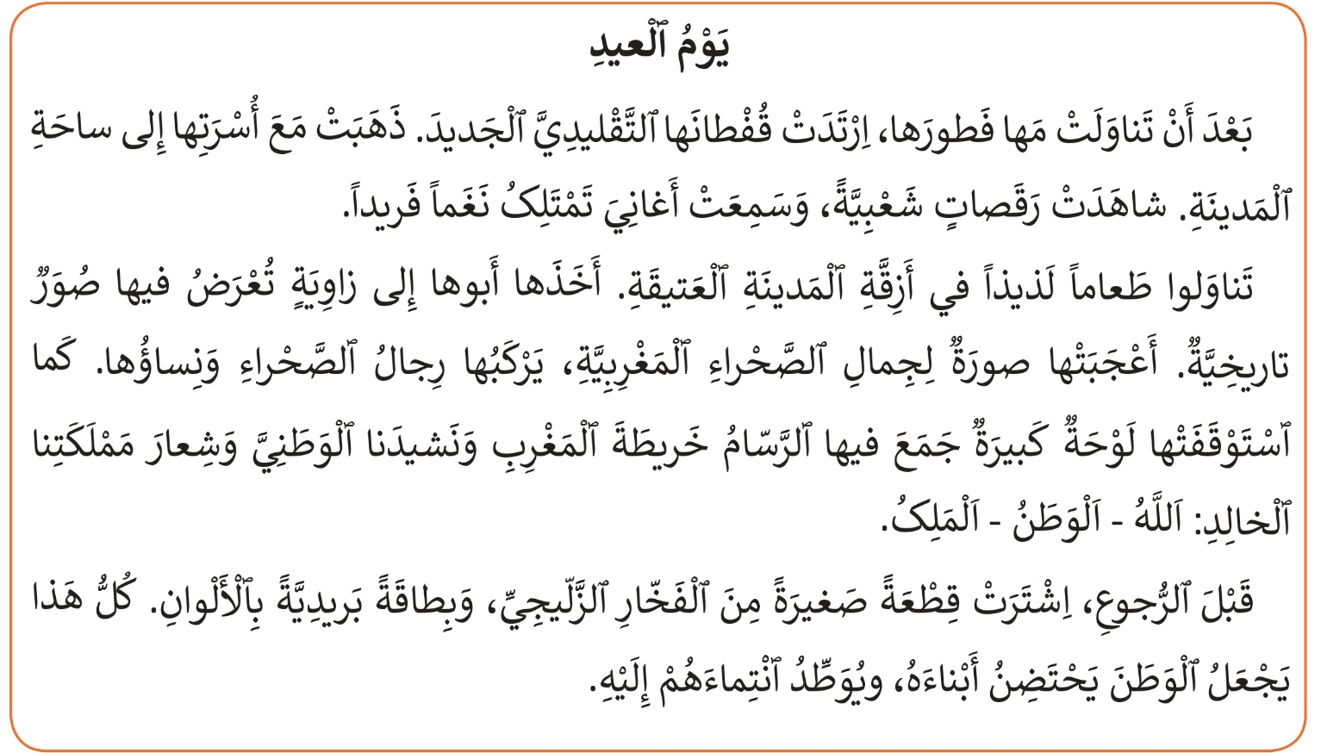
الآن، اقرؤوا النص قراءة فردية هامسة للتحقق من التوقعات، سأمر بين الصفوف.

Slide 38
لنصحح جميعا: ما الذي اعتمدتموه للتحقق (توجيههم لتعليل الجواب)
اَلتَّحَقُّقُ
صَحيحٌ
أَتَوَقَّعُ أَنْ يَتَحَدَّثَ ٱلنَّصُّ عَنْ كَيْفِيَّةِ ٱلاِحْتِفالِ بِيَوْمِ ٱلْعيدِ.
خَطَأٌ
قد يَتَحَدَّثُ ٱلنَّصُّ عَنْ ٱحْتِفالاتِ عيدِ ٱلْأًضْحى.
صَحيحٌ
رُبَّما سَيَتَحَدَّثُ ٱلنَّصُّ عَنْ فَرْحَةِ ٱلْأَطْفالِ بِٱلْعيدِ.
خَطَأٌ
أَظُنُّ أَنَّ ٱلنَّصَّ سَيَتَحَدَّثُ عَنْ ٱحْتِفالاتِ عيدِ ٱلْعَرْشِ.

Slide 39
الآن سنحدد موقع الكلمات بقراءة مسحية سريعة في النص. لاحظوا سأبدأ أولا مع كلمة: سَمِعَتْ.
يُوَطّدُ
اِسْتَوْقَفَتْها
سَمِعَتْ
شاهَدَتْ
اِشْتَرَتْ
أَخَذَها

Slide 40
لاحظوا كيف سأحددها بقراءة مسحية بالعين

Slide 41

خذوا كراساتكم على الصفحة 32، في ثنائيات، ضعوا سطرا تحت الكلمات الخمس الأخرى. الفائزان من يحددا أكبر عدد
يُوَطّدُ
اِسْتَوْقَفَتْها
سَمِعَتْ
شاهَدَتْ
اِشْتَرَتْ
أَخَذَها

Slide 42
تصحيح جماعي على السبورة

Slide 43
الآن، ركزوا جيدا مع قراءتي للنص. تابعوا ولا ترددوا بعدي

Slide 44
من خلال تتبعكم، ما رأيكم في قراءتي؟.
متوسط | لا | نعم
 |  |  | - هَلْ كانَ صَوْتي مَسْموعاً وَواضِحاً؟
 |  |  | - هَلْ كانَتِ قِراءَتي مُسْتَرْسَلَةً؟
 |  |  | - هَلْ ٱحْتَرَمْتُ عَلاماتِ ٱلتَّرْقيمِ؟
 |  |  | - هَلْ كُنْتُ مُسْرِعاً في قِراءَتي؟
 |  |  | - هَلْ تُريدونَ أَنْ أُعيدَ ٱلْقِراءَةَ مَرَّةً ثانِيَةً؟

Slide 45

الآن دوركم، كل واحد منكم يقرأ النص قراءة هامسة.

Slide 46
عند إشارتي، كل متعلم يقرأ لزميله قراءة هامسة. أصحح لزميلي.

Slide 47
لنقرأ الفقرة الأولى قراءة مشتركة، نبدأ عند إشارتي.

Slide 48
الآن سأعين من يقرأ قراءة جهرية، تابعوا بأصبعكم، لإبداء رأيكم في قراءة القارئ(كل متعلم يقرأ فقرة واحدة).

Slide 49
الآن سنبحث عن مرادفات الكلمات الآتية في النص: شهيا – القديمة - يعزز

Slide 50

سأبدأ انا مع كلمة: شهيا (الشيء الذي نصفه بالشهي هو الطعام، سأبحث أولا عن طعام في النص لأجد المرادف)

Slide 51
دوركم الآن للبحث في ثنائيات عن مرادفيْ: القديمة - يعزز

Slide 52
لنصحح جميعا: عليكم تعليل جوابكم: كيف توصلتم إلى تحديد المرادف؟

Slide 53
كل ثنائي سيقوم بتركيب الكلمات في جمل مفيدة: اختاروا مرادفا واحدا
اَلْكَلِمَةُ | مُرادِفُها | تَرْكيبُها في جُمْلَةٍ
شَهِيّاً | ................................
اَلْقَديمَةُ | ................................
يُعَزِّزُ
..........................
لَذيذاً
..........................
اَلْعَتيقَةُ
..........................
يُوَطِّدُ

Slide 54
عرض الجمل، وتسجيل بعضها على السبورة: مثلا
اَلْكَلِمَةُ | مُرادِفُها | تَرْكيبُها في جُمْلَةٍ
شَهِيّاً | ................................
اَلْقَديمَةُ | ................................
يُعَزِّزُ
أَعَدّتْ أُمّي شِواءً شَهِيّاً يَوْمَ ٱلْعيدِ.
لَذيذاً
يُحِبُّ ٱلسُّيّاحُ ٱلتَّجَوُّلَ في ٱلْمُدُنِ ٱلْعَتيقَةِ.
اَلْعَتيقَةُ
يُوَطّدُ ٱلتّلاميذُ عَلاقاتِهِمْ خِلالَ عَمَلِ ٱلْمَجْموعاتِ.
يُوَطِّدُ

Slide 55
قراءات فردية للكلمات والجمل
اَلْكَلِمَةُ | مُرادِفُها | تَرْكيبُها في جُمْلَةٍ
شَهِيّاً | ................................
اَلْقَديمَةُ | ................................
يُعَزِّزُ
أَعَدّتْ أُمّي شِواءً شَهِيّاً يَوْمَ ٱلْعيدِ.
لَذيذاً
يُحِبُّ ٱلسُّيّاحُ ٱلتَّجَوُّلَ في ٱلْمُدُنِ ٱلْعَتيقَةِ.
اَلْعَتيقَةُ
يُوَطّدُ ٱلتّلاميذُ عَلاقاتِهِمْ خِلالَ عَمَلِ ٱلْمَجْموعاتِ.
يُوَطِّدُ

Slide 56
سأعرض عليكم كلمتين: عليكم كتابة المرادف الصحيح عل لوحتكم
يُعَزِّزُ
لَذيذاً

Slide 57

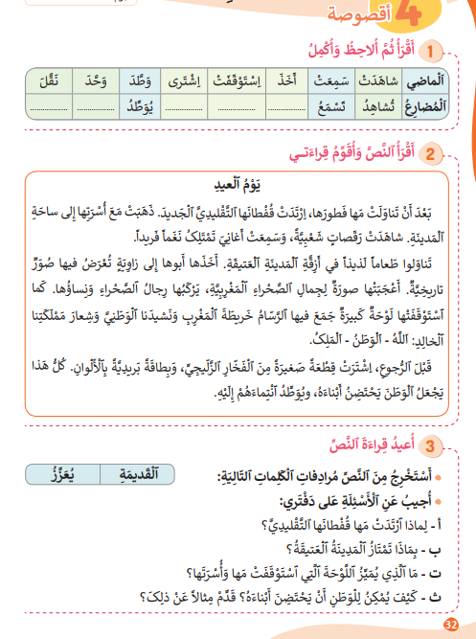
الآن: خذوا كراساتكم الصفحة 32، ستجيبون عن أسئلة الفهم داخل الإطار الأحمر، عمل في مجموعات

Slide 58

في مجموعاتكم، ستجيبون عن أسئلة الفهم داخل الإطار الأحمر(أ – ب - ت)

Slide 59

الآن، كل مجموعة تعرض عملها. المجموعة الفائزة هي من تقدم الأجوبة الثلاثة الصحيحة

Slide 60
تصحيح جماعي على السبورة
اِرْتَدَتْ مَها قُفْطانها ٱلتَّقْليدِيَّ ٱحْتِفالاً بٱلْعيدِ.
لماذا ٱرْتَدَتْ مَها قُفْطانها ٱلتَّقْليدِيَّ؟
تَمْتازُ ٱلْمَدينَةُ ٱلْعَتيقَةُ بِوُجودِ مَطاعِمَ ومَعارِضَ لِلصُّوَرِ.
بِماذا تَمْتازُ ٱلْمَدينَةُ ٱلْعَتيقَةُ؟
ٱلّذي يُمَيِّزُ ٱللَّوْحَةَ ٱلَّتي ٱسْتوْقَفَتْ مَها وَاُسْرَتَها أَنَّ ٱلرَّسّامَ جَمَعَ فيها بَيْنَ خَريطَةِ ٱلْمَغْرِبِ، وٱلنَّشيدِ ٱلْوَطَنِيِّ، وَشِعارِ ٱلْمَمْلَكَةِ ٱلْخالِدِ.
ما ٱلّذي يُمَيِّزُ ٱللَّوْحَةَ ٱلَّتي ٱسْتوْقَفَتْ مَها وَاُسْرَتَها؟

Slide 61

قراءات فردية: أحدكم يقرأ السؤال والآخر يقرأ الجواب
اِرْتَدَتْ مَها قُفْطانها ٱلتَّقْليدِيَّ ٱحْتِفالاً بٱلْعيدِ.
لماذا ٱرْتَدَتْ مَها قُفْطانها ٱلتَّقْليدِيَّ؟
تَمْتازُ ٱلْمَدينَةُ ٱلْعَتيقَةُ بِوُجودِ مَطاعِمَ ومَعارِضَ لِلصُّوَرِ.
بِماذا تَمْتازُ ٱلْمَدينَةُ ٱلْعَتيقَةُ؟
ٱلّذي يُمَيِّزُ ٱللَّوْحَةَ ٱلَّتي ٱسْتوْقَفَتْ مَها وَاُسْرَتَها أَنَّ ٱلرَّسّامَ جَمَعَ فيها بَيْنَ خَريطَةِ ٱلْمَغْرِبِ، وٱلنَّشيدِ ٱلْوَطَنِيِّ، وَشِعارِ ٱلْمَمْلَكَةِ ٱلْخالِدِ.
ما ٱلّذي يُمَيِّزُ ٱللَّوْحَةَ ٱلَّتي ٱسْتوْقَفَتْ مَها وَاُسْرَتَها؟

Slide 62


الآن، خذوا ألواحكم، كل واحد يكتب جملة جديدة تعلمها هذا اليوم:
أكتب على لوحتي جملة جديدة تعلمتها هذا اليوم:

Slide 63
الآن من يعيد قراءة النص كله بدقة وطلاقة واسترسال؟

Slide 64
4
لعبة وماذا بعد؟
ألعاب

Slide 65
في مجموعات، ستتممون بأربع جمل لتكوين فقرة. وأنا أعطيكم الجملة الأولى
اِسْتَيْقَظْتُ يَوْمَ عيدِ ٱلْأََضْحى باكِراً.
...........................................................................................................................................................................................................................................

Slide 66
عرض الاعمال. المجموعة الفائزة هي من تقدم فقرة متجانسة بدون أخطاء. مثلا:
اِسْتَيْقَظْتُ يَوْمَ عيدِ ٱلْأََضْحى باكِراً. لَبِسْتُ ثِيابي ٱلْجَميلةَ الَّتي أَعَدَّتْها لي أُمِّي. ثُمَّ ذَهَبْتُ مَعَ والِدي إلى ٱلْمُصَلّى لِنُؤدِّيَ صَلاةَ ٱلْعيدِ. بَعْدَ ذَلِكَ زُرْنا أَقارِبَنا وَتَبادَلْنا ٱلتَّهاني وَٱلْهَدايا. وَفي ٱلْمَساءِ ٱجْتَمَعْنا وشَوَيْنا ٱللَّحْمَ في جَوٍّ مِنَ ٱلْفَرَحِ وَٱلْمَحَبَّةِ.

Slide 67
من يقرأ الفقرة المكتوبة على السبورة؟
اِسْتَيْقَظْتُ يَوْمَ عيدِ ٱلْأََضْحى باكِراً. لَبِسْتُ ثِيابي ٱلْجَميلةَ الَّتي أَعَدَّتْها لي أُمِّي. ثُمَّ ذَهَبْتُ مَعَ والِدي إلى ٱلْمُصَلّى لِنُؤدِّيَ صَلاةَ ٱلْعيدِ. بَعْدَ ذَلِكَ زُرْنا أَقارِبَنا وَتَبادَلْنا ٱلتَّهاني وَٱلْهَدايا. وَفي ٱلْمَساءِ ٱجْتَمَعْنا وشَوَيْنا ٱللَّحْمَ في جَوٍّ مِنَ ٱلْفَرَحِ وَٱلْمَحَبَّةِ.

Slide 68
الواجبات المنزلية
تبصر الحصة
5
اختتام الحصة

Slide 69

في منازلكم، ستشتغلون على الكراسة الصفحة: 32، سأراقب عملكم بداية الحصة الموالية إن شاء الله.
في منزلي سأقوم ب:
1- أنجز (النشاط1) وأقرأ الكلمات بدقة وسرعة؛
2- أقرأ النص (يوم العيد) بدقة وطلاقة واسترسال؛
3- أجيب عن السؤال الأخير من(النشاط3) وأنقل الجواب على دفتري؛
4- أستعد لعرض إنجازي على أستاذي في الحصة المقبلة.

Slide 70
أنهينا حصة اللغة العربية لهذا اليوم، شكرا لحسن تفاعلكم.
إلى اللقاء... نلتقي في الحصة القادمة إن شاء الله

Slide 71
تبصر الحصة
يسجل الأستاذ ملاحظاته عن الحصة على المذكرة اليومية، ومدى تفاعل المتعلمين مع مجرياتها؛
يسجل النسبة المئوية التي يقدرها لتحقق أهداف الحصة.

